Slide 1
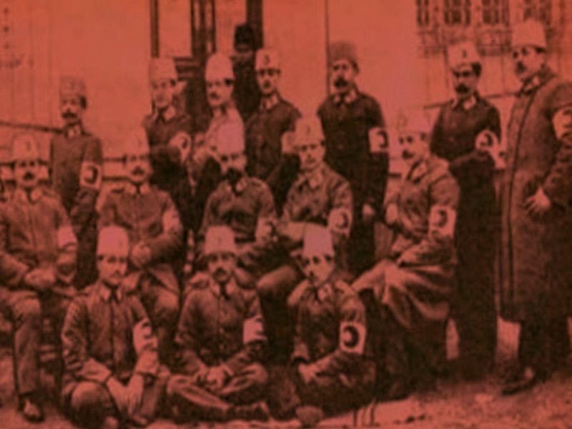
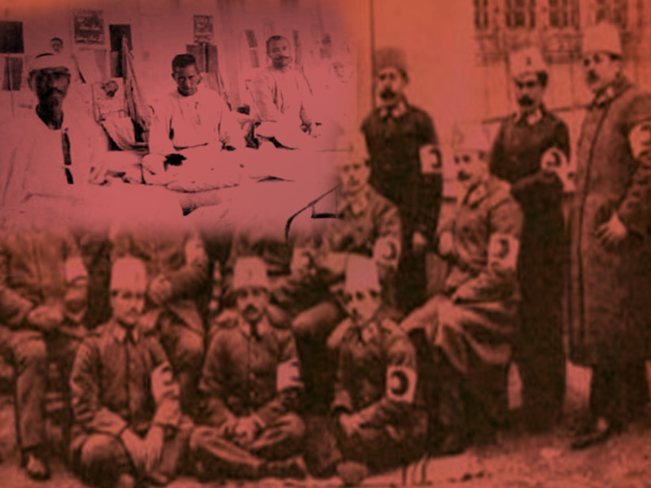
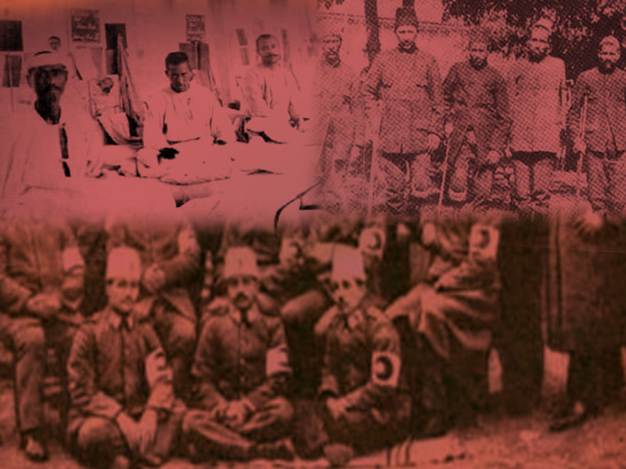
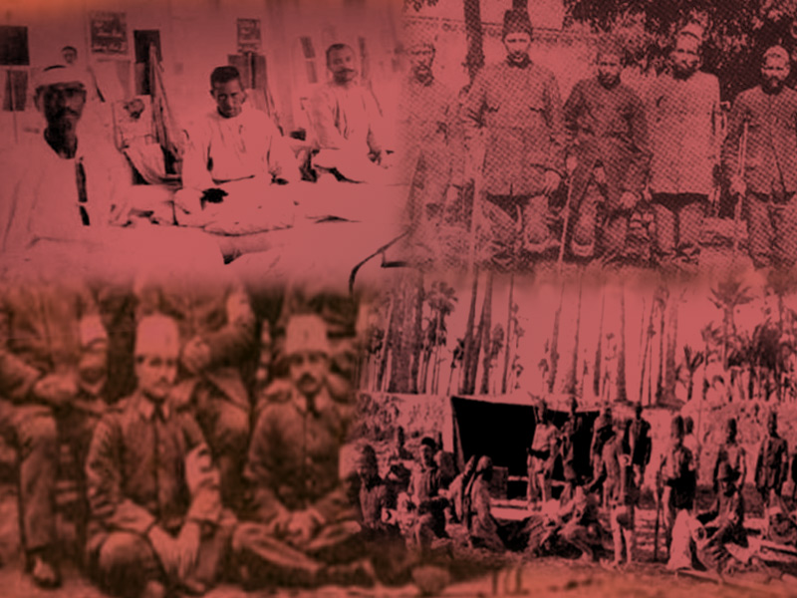
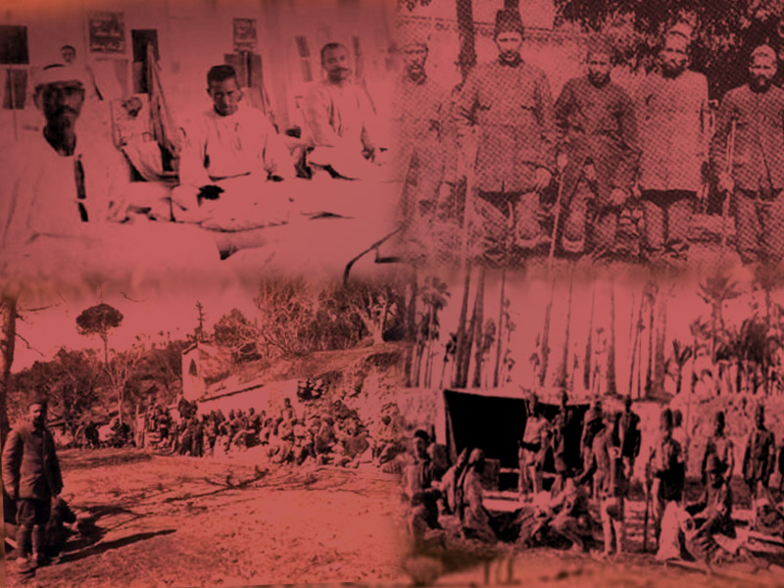
tarihe geçenler
TARİHE
GEÇENLER
tarihe geçenler
tarihe geçenler

Slide 2
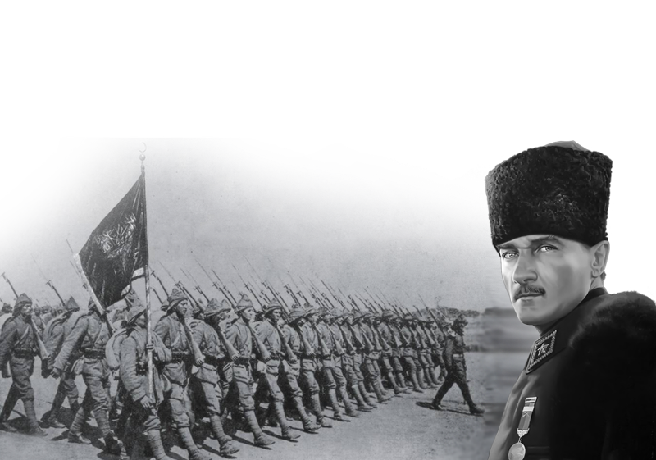
Çanakkale Zaferi, Türk askerinin ruh kudretini gösteren, şayan-ı hayret ve tebrik bir misaldir. Emin olmalısınız ki Çanakkale muharebelerini kazandıran bu yüksek ruhtur.
M. Kemal ATATÜRK

Slide 3
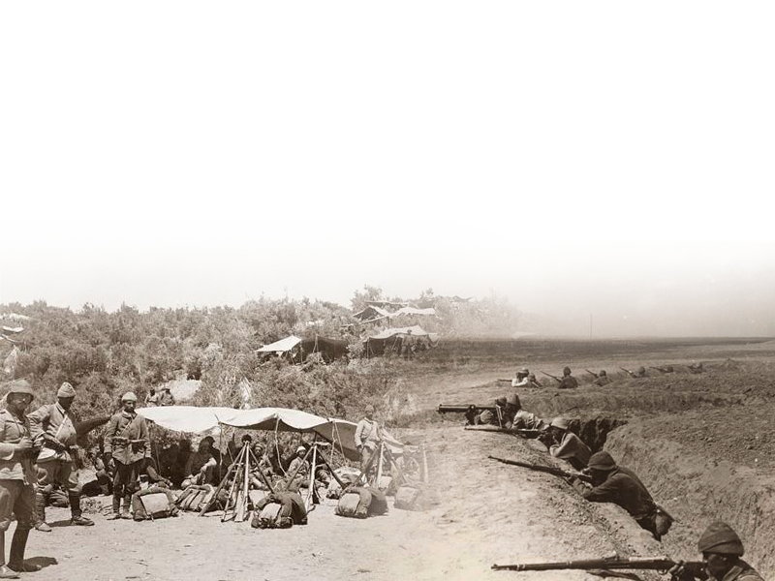
Sıçan yolundan eşeklerle yemek gelirdi bize.
Nohut, bakla, fasulye, mercimek verirlerdi.
Aç kalmadık, tütün bile alırdık bazı…
Şefik Ali ARSLAN
Çanakkale Gazisi

Slide 4
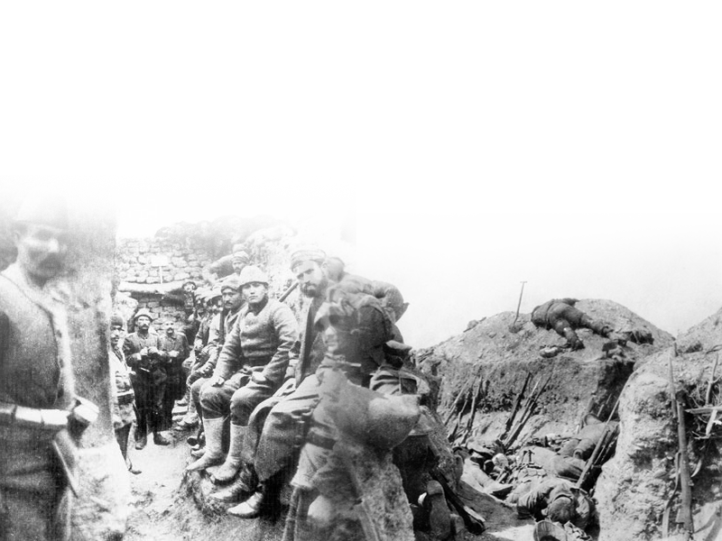
Biz de Kumkale’deyiz. Hava da soğuk.
Zemheri çıkmış mı ne? Yağmur öyle yağıyor ki; istihkamın içi su dolu, boğulacağız.
Osman KAÇMAZ
Çanakkale Gazisi

Slide 5
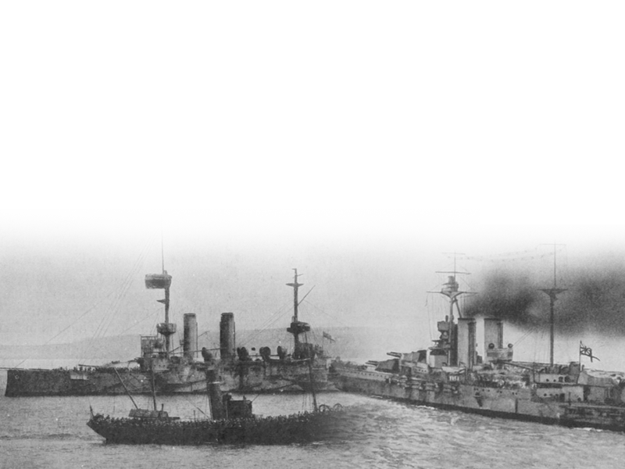
O gece akşam karanlığından bir saat sonra gemiler boğazdan dışarıya çıktılar. Üzerlerinde hiçbir ışık yoktu. Öylece sessiz ve karanlıkta geçip gittiler.
Ahmet Fehmi TÜRKAN
Çanakkale Gazisi

Slide 6
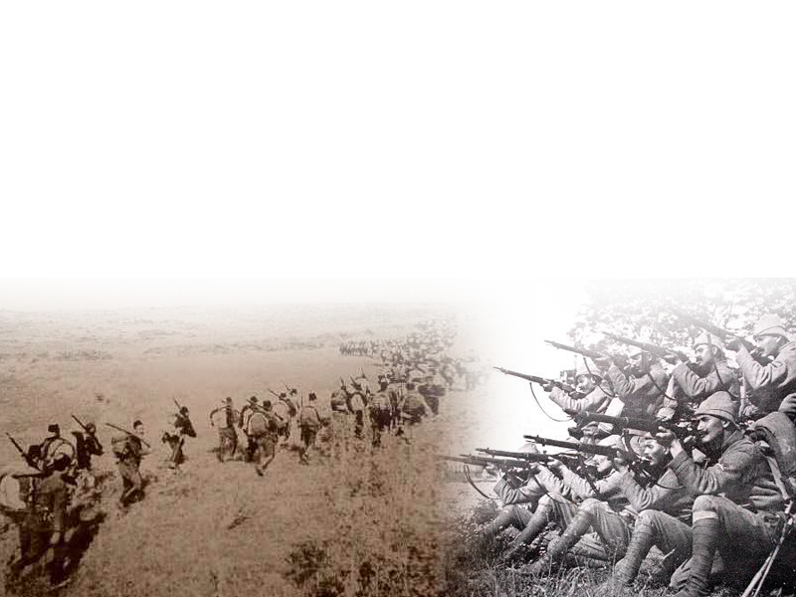
Kuşlar vardı yeşil yeşil. Ateşin arasında gezerlerdi. Sonra zeytin ağaçlarına konarlardı. İşte o zeytin ağaçlarını kurşun, gülle kırmış dalını budağını karıştırmış.
Hüseyin Oğlu
Mustafa Onbaşı

Slide 7
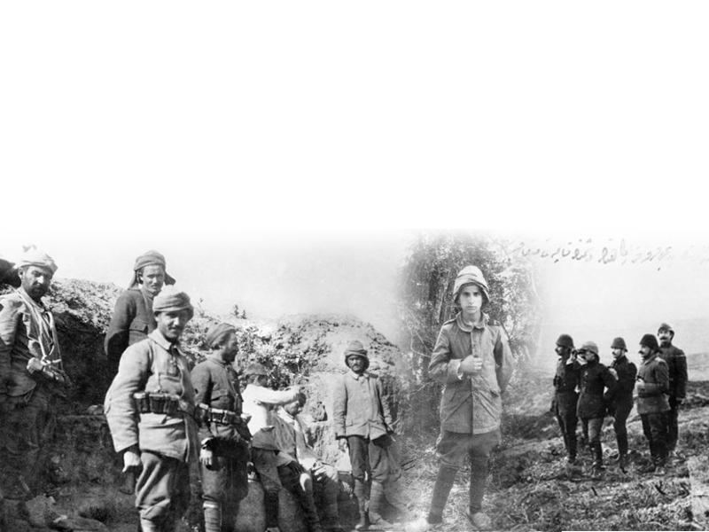
Siperlerine kadar sürünen bu kahraman çocuk, hayatının son döneminde kendine değil, fakat siperdeki arkadaşlarına unutulmaz, büyük bir fedakarlık göstermiş bize düşmanın baskınını bildirmişti.
Yüzbaşı Emin Ali Bey

Slide 8
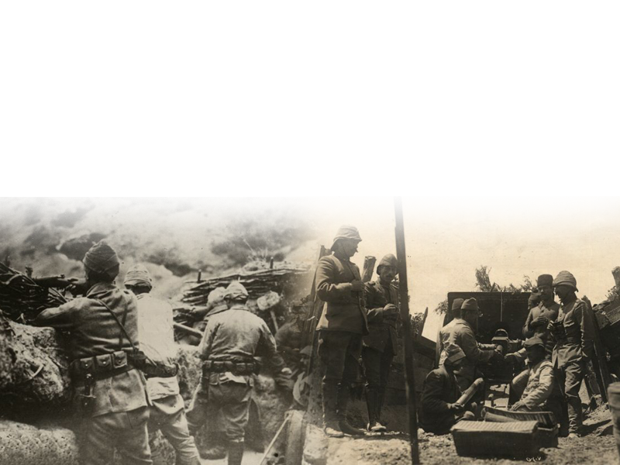
Hepimiz hücuma kalktık. Hücuma kalktığımızda
“Allah Allah” diye bağırıyorduk. Biraz ileri varınca bomba atmaya başladılar.
Ali oğlu Mehmet Çavuş

Slide 9
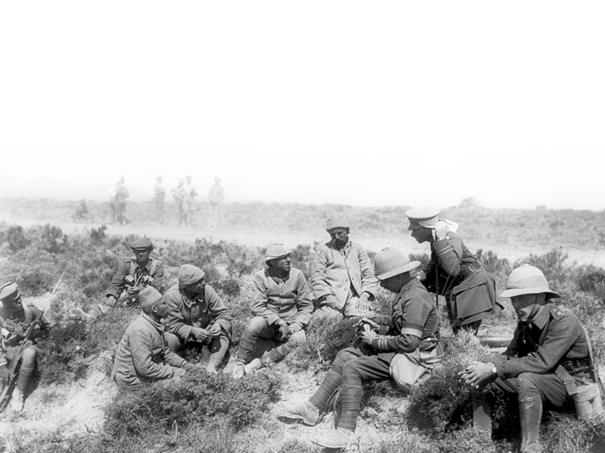
15 Ağustos’taki ölüleri gömmek için verilen ateşkes sırasında, Türk askerleriyle görüştük. Neden orada olduğumuz ve ne için çarpıştığımız konusunda iyice şaşırdık.
J.J. Ryan – Yeni Zelanda

Slide 10
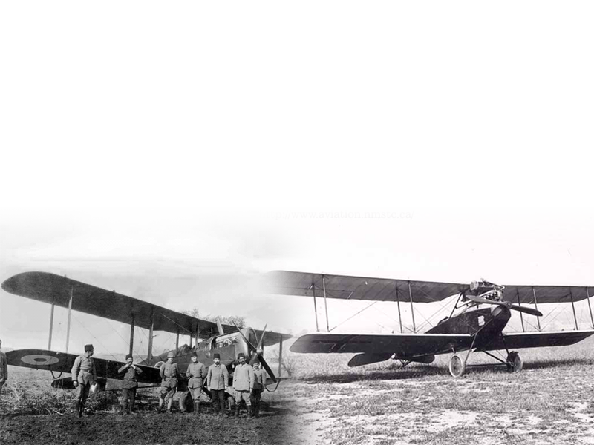
Tayyare düştü, hava hafif sisli olduğu için tabi gemiler bu sükutu göremiyorlardı. … Tayyareciler geriye kendini denize attı. Kendi gemileri istikametinde yüzmeye başladılar.
Mülazım-ı Evvel Ruhi Bey

Slide 11
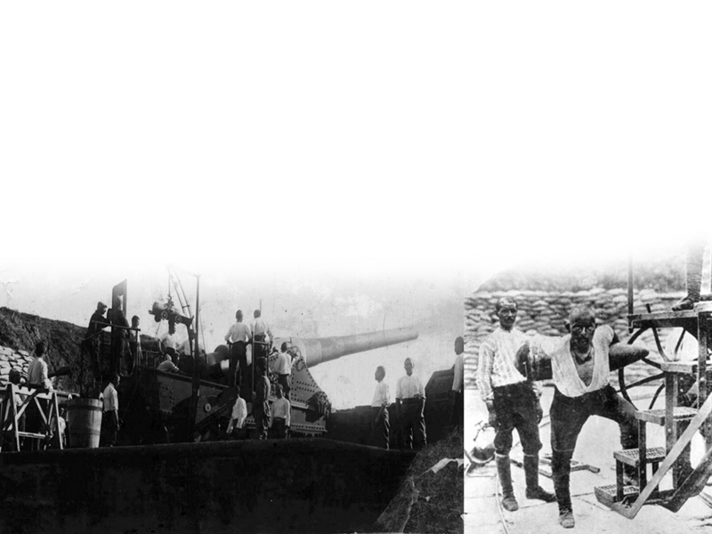
Ben mermi sürüyordum. İkinci erdim topta.
Çanakkale Boğazı karabulut gibi gemi doluydu.
Ahmet BAŞARAN
Çanakkale Gazisi

Slide 12
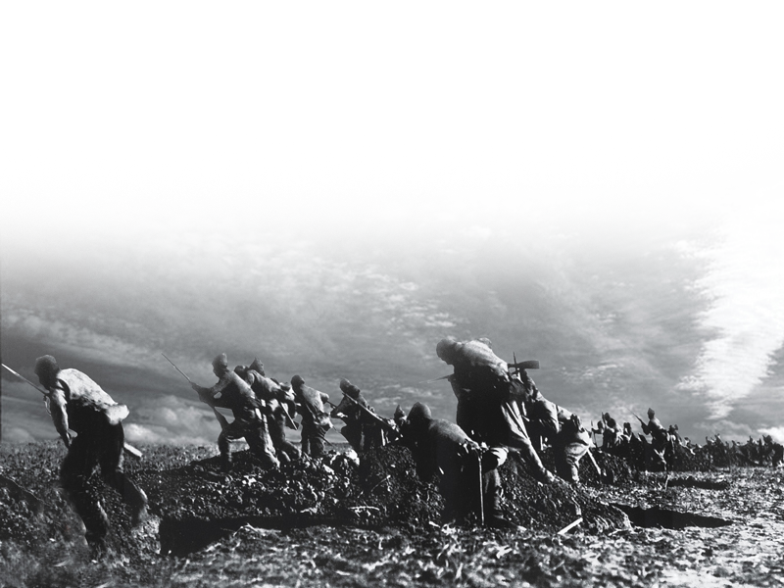
Bir İngiliz askeriyle, bizim askerlerden biri, süngülerini birbirine saplamışlar, yan yana yere düşmüşler. Yerde öylecene can vermişler yatıyorlardı.
Mehmet ORAL
Çanakkale Gazisi

Slide 13
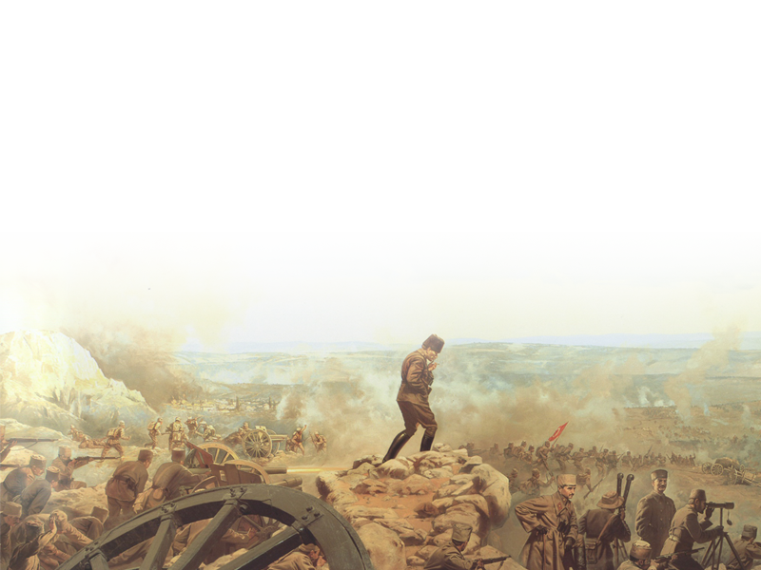
Çocuklar, benimle uğraşacak zaman değil, düşmana yumruğunuzu vuracak zamandır. Kuvvetli bir hücum yapın ki; bölüğümün muvaffakiyetini göreyim.
Ta ki, gözüm açık gitmesin.
Şehit Hasan Fehmi Bey’in Son Sözleri

Slide 14
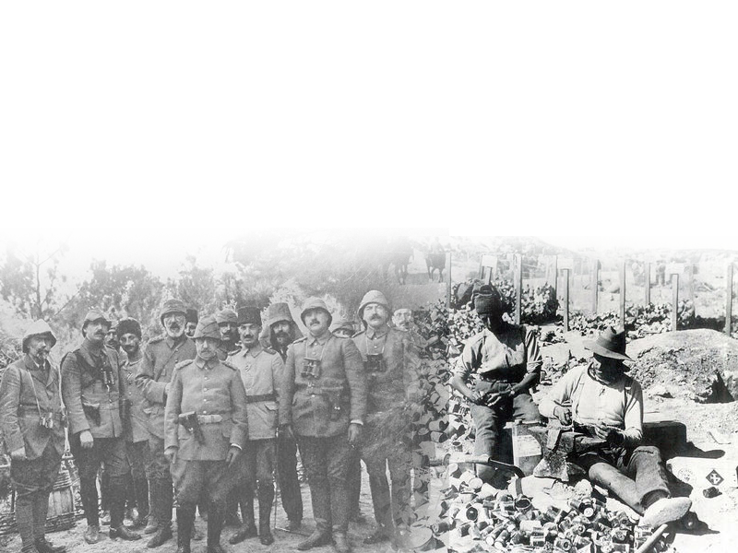
Mayıs’ta vardık biz. Velakin Mayıs’ın kaçıydı, orasını bilemeyiz… Şimdi girdik müdafaya… İşte, düşmanla bizim istihkamın arası elli metre kadardı.
Ayazlı Ecir Bin Mustafa
Çanakkale Gazisi

Slide 15
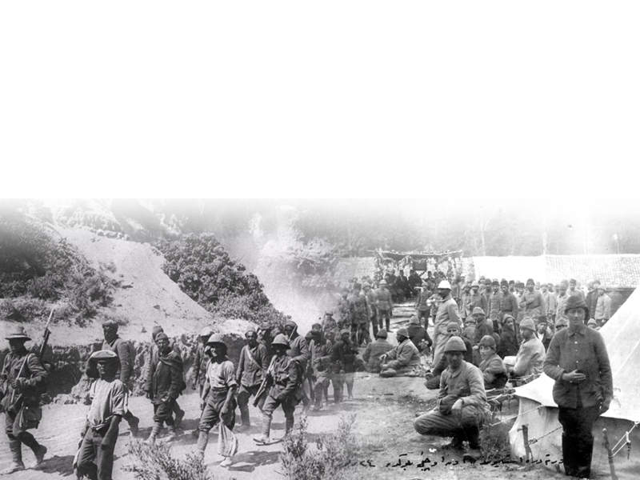
Yanımdaki bütün arkadaşlarım şehit oldu. Bir ben kaldım. “Ben de vurulurum burada” diye düşündüm.
Halil KOÇ
Çanakkale Gazisi

Slide 16
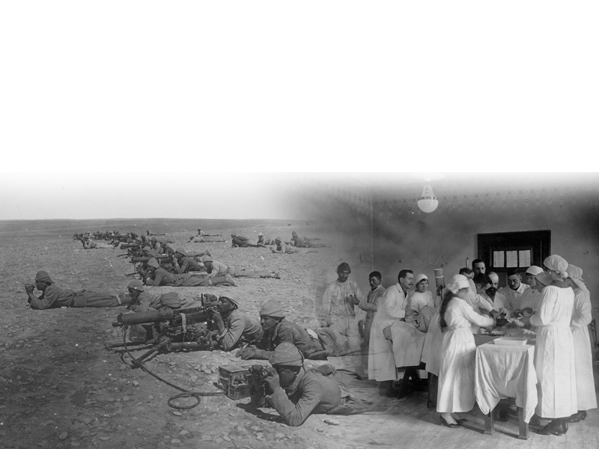
Arkasından bir mermi daha… Avcı hatlarının tam orta yerine. Bir bağırtı koptu. Birkaç şehit, 4-5 yaralı.
Hemen sıhhiyeler koşup geldiler.
Hakkı TUNA
Çanakkale Gazisi

Slide 17
tarihe geçenler
TARİHE
GEÇENLER
tarihe geçenler
tarihe geçenler

